Slide 1
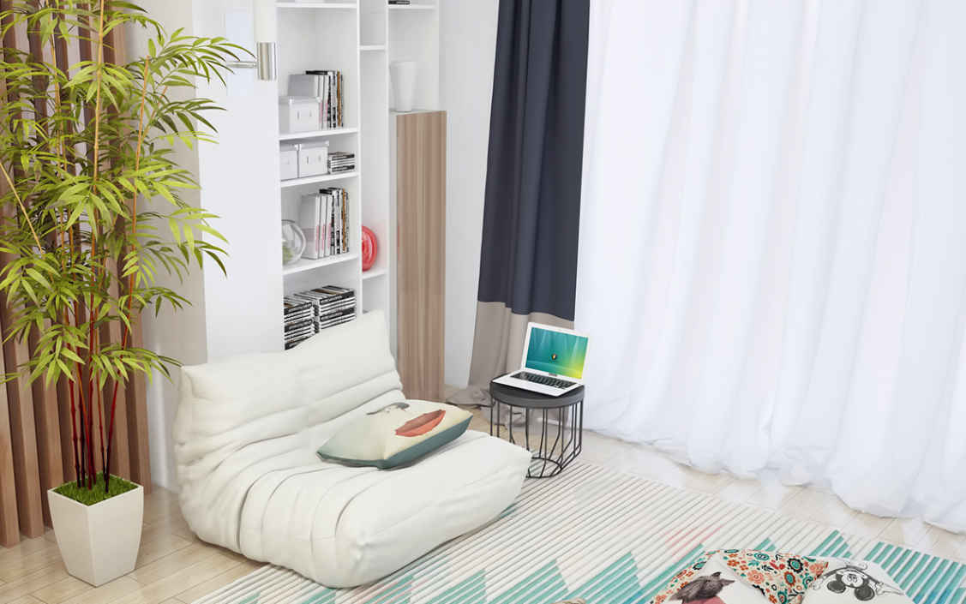
生活中的智能家電
Notes:
圖片來源：https://search.creativecommons.org/photos/bdcbcfdc-fffd-43d0-ab3d-de0606b74ea3

Slide 2
物聯網 IoT（Internet of Things），單就字面翻為「萬物皆連網」，但真正價值在於「智慧雙向互動」，能依各種情境設定連動感應，裝置與裝置間可相互溝通觸發，軟體與硬體間能緊密無縫整合，達到網網相連、無所不能、無所不控，應用範圍之廣，大到智慧城市、智慧建築，小到智慧家庭、穿戴裝置甚至車聯網系統。
物聯網介紹 (02:11)
Notes:
網址來源：https://magazine.chinatimes.com/novainfo/20171016003885-300702
圖片來源：https://search.creativecommons.org/photos/abbdbbae-a0f2-41a5-9d15-3412baaec972
影片來源：https://www.youtube.com/watch?v=lJc8CJj4CII

Slide 3
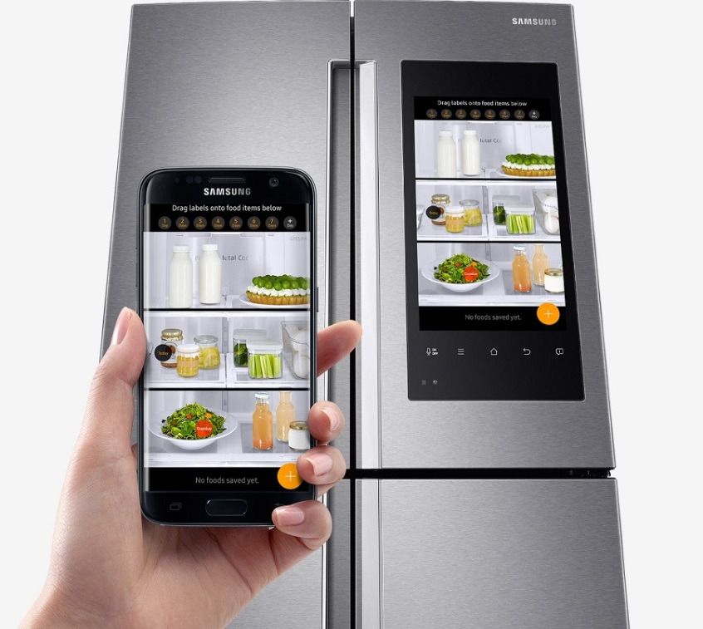
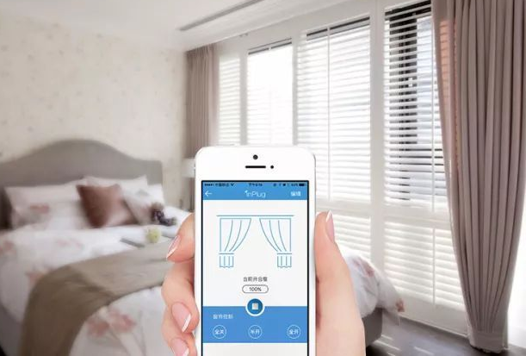
智能家電的相關產品大多皆是透過無線網路(Wireless Network)與行動應用程式(Mobile Application, Mobile App)連接，主要可分為兩種類型。
智能家用應用範圍 (01分27秒)
一種是讓家電支援聯網的功能來提供不同的服務，如智慧冷氣、智慧冰箱及智慧洗衣機等家電。
一種則是藉由其他的裝置使既有之家電實現聯網及控制等功能，如智慧插座、窗簾控制器及紅外線控制器等裝置。
Notes:
網址來源：https://www.2cm.com.tw/2cm/zh-tw/magazine/-MarketTrend/0DB0E80AC1B74D8E9D7CB1F3735DD58C
圖片來源：https://commons.wikimedia.org/wiki/File:Panasonic_NR-F602VT-R1,_Taipei_IT_Month_20161211.jpg
https://search.creativecommons.org/photos/4fa29b5d-5dca-466d-8523-0cff1176cdb4
影片來源：https://www.youtube.com/watch?v=AFlTQgMajuE

Slide 4
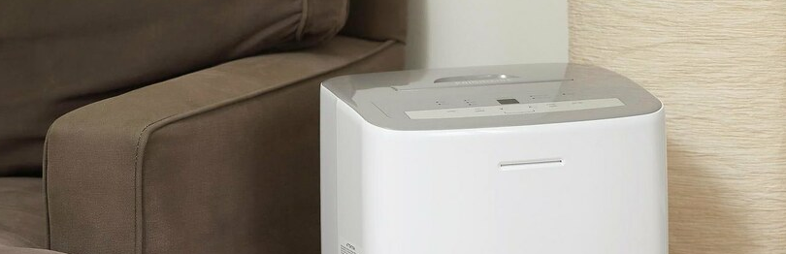
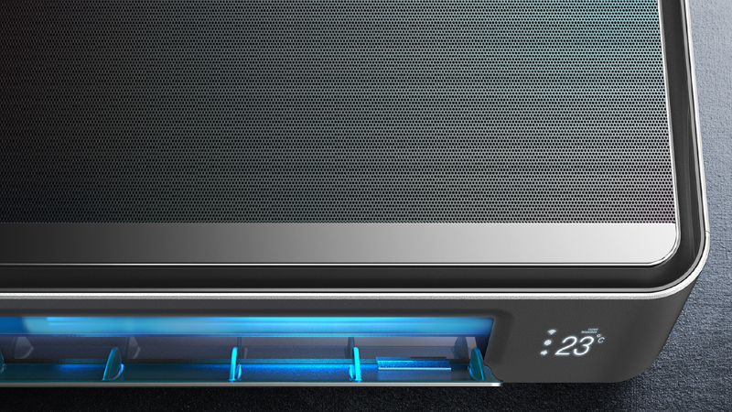
當終端設備及裝置聯網之後，透過不同功能的結合能夠讓智能家電提供更全面的應用及服務。舉例來說，溫濕感測器主要用來監控室內的溫度及濕度，跟冷氣及除濕機串聯之後，就可以從量測的結果來判斷是否達到預先設定之條件，以遠端遙控冷氣及除濕機的狀態。
智能家電應用示意圖
(簡體字幕)(02:05)
Notes:
網址來源：https://www.2cm.com.tw/2cm/zh-tw/magazine/-MarketTrend/0DB0E80AC1B74D8E9D7CB1F3735DD58C
圖片來源：https://search.creativecommons.org/photos/c8b5c0c5-e9f1-4bf9-b031-1ae06249a237
https://search.creativecommons.org/photos/f9c94d5e-af8d-4a36-ad59-faa1b8f0e817
影片來源：https://www.youtube.com/watch?v=wmCShQebCN4

Slide 5
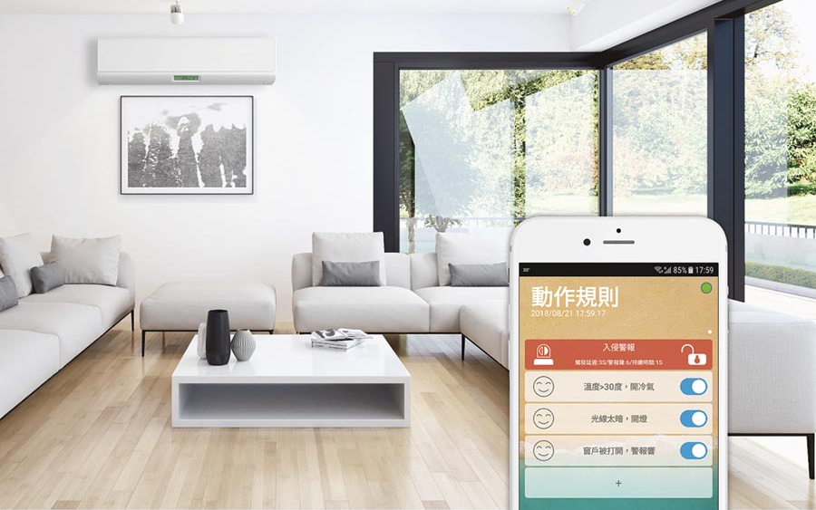
除了調節溫度之外，若是加上使用者的行為分析，像是將使用者調整溫度的習慣與室內的溫度、濕度、光線及其他因素進行分析並學習，即可因應室內的環境因素自動調整至最舒適的環境，藉此還可以提升電器的使用效率，進一步達到節能的效果。
Notes:
網址來源：https://www.2cm.com.tw/2cm/zh-tw/magazine/-MarketTrend/0DB0E80AC1B74D8E9D7CB1F3735DD58C
圖片來源：https://search.creativecommons.org/photos/47078076-eb7e-4fce-8763-69e32faeac05

Slide 6
通信技術種類介紹
Notes:
圖片來源：https://pixabay.com/zh/vectors/blue-hexagons-backdrop-3330475/

Slide 7
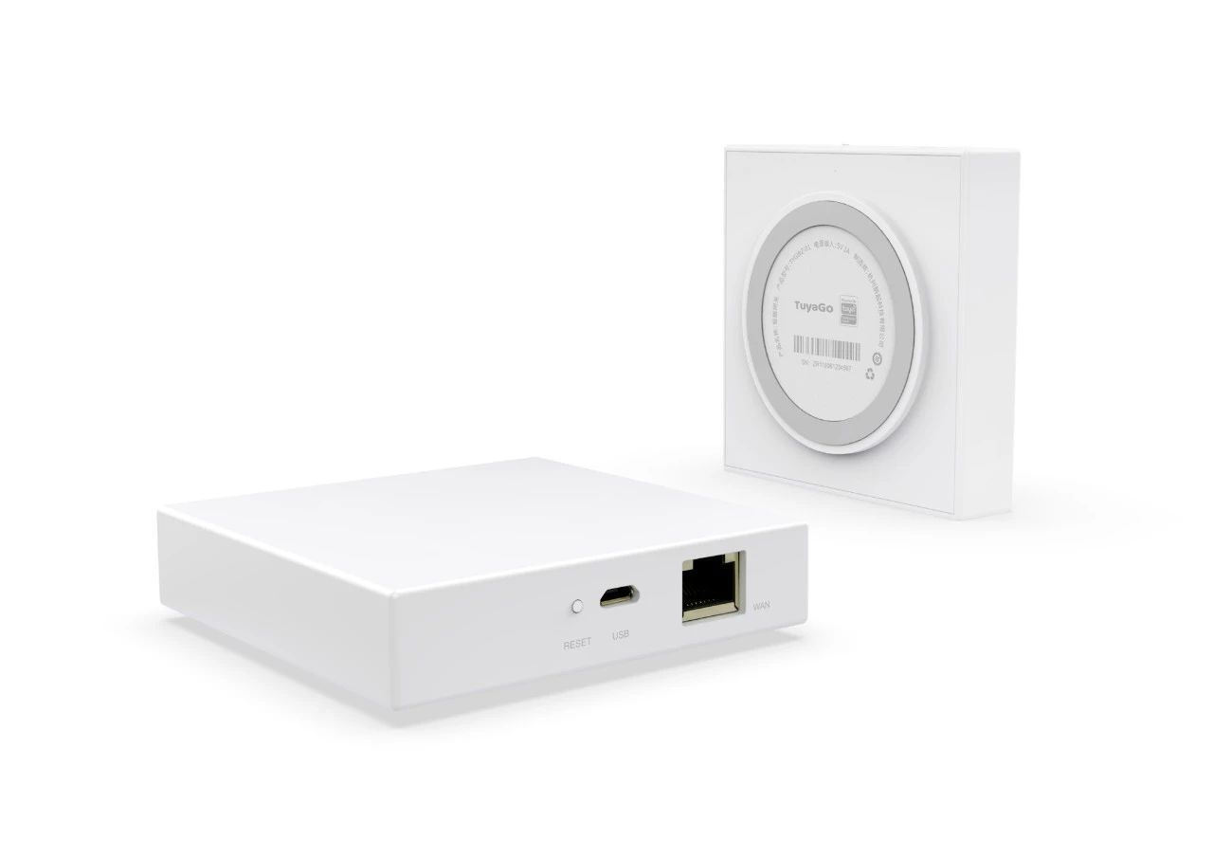
ZigBee
特點是低速度、超低功耗的無線控制協議，主要適合用於自動控制和遠程控制領域，可以嵌入各種設備，其特點是傳播距離近、低功耗、低成本、低數據速率、可自組網、協議簡單。
Notes:
網址來源：https://kknews.cc/zh-tw/digital/jm6yz86.html
網址來源：https://www.ledinside.com.tw/news/20141224-30541.html
圖片來源：https://search.creativecommons.org/photos/9d68fb20-5f2f-4359-a1c1-7e71a444e904

Slide 8
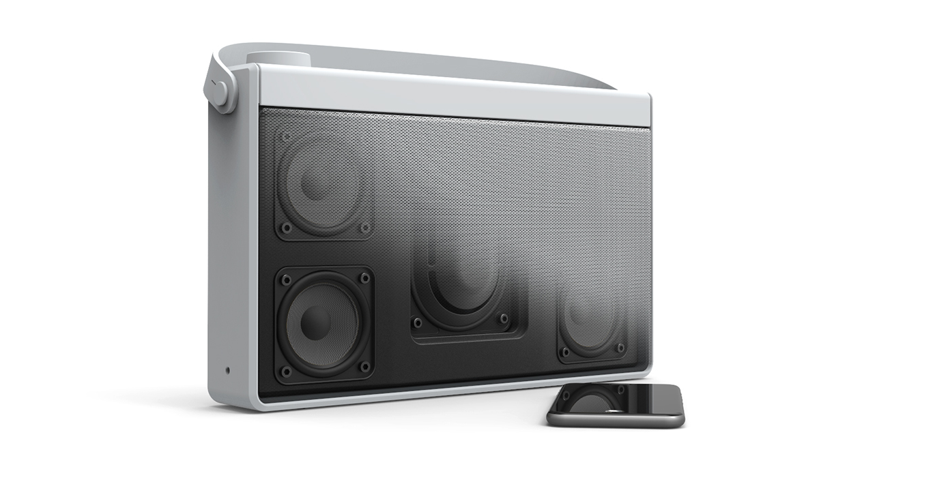
Bluetooth
藍牙技術是一種可使電子設備在10～100m的空間範圍內建立網絡連接並進行數據傳輸或者語音通話的無線通信技術。其特點是功耗低且傳輸速率快、建立連接的時間短、穩定性好、安全度高。
Notes:
網址來源：https://kknews.cc/zh-tw/digital/jm6yz86.html
網址來源：https://www.ledinside.com.tw/news/20141224-30541.html
圖片來源：https://search.creativecommons.org/photos/b4d1def4-376d-4d0c-b33d-a20f775827c8

Slide 9
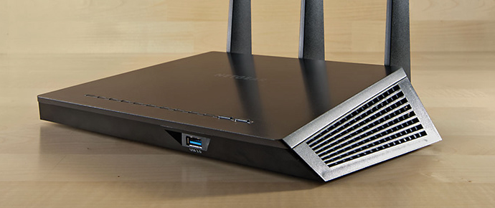
Wi-Fi
優點是速率較快，不需要網橋直接使用無線路由器接入網際網路，並且可以與具有Wi-Fi功能的手機進行通訊，主要不足之處在於，相對於其它兩種晶片Wi-Fi晶片封裝尺寸稍大，並且在功耗方面相比較其它兩種較高，接入數量會受限制。
其特點：傳輸範圍廣、傳輸速度快、普及應用度高
Notes:
網址來源：https://kknews.cc/zh-tw/digital/jm6yz86.html
網址來源：https://www.ledinside.com.tw/news/20141224-30541.html
圖片來源：https://search.creativecommons.org/photos/2b99f2ff-3167-421f-a210-4ea15cca5b63

Slide 10
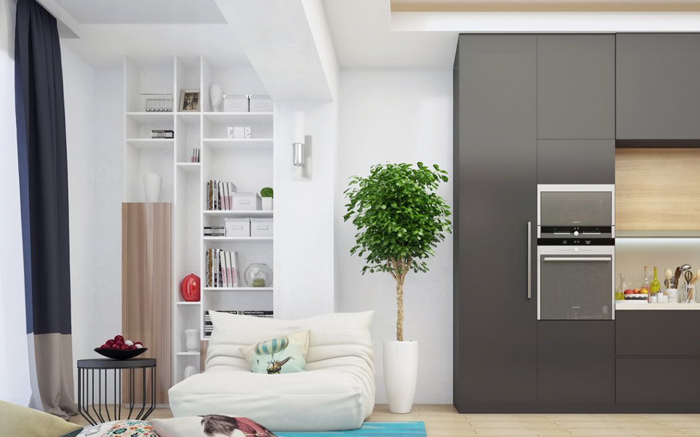
生活中常見的智能家電
Notes:
圖片來源：https://search.creativecommons.org/photos/e93614b4-25ea-465e-b4c1-c91c86097f18

Slide 11
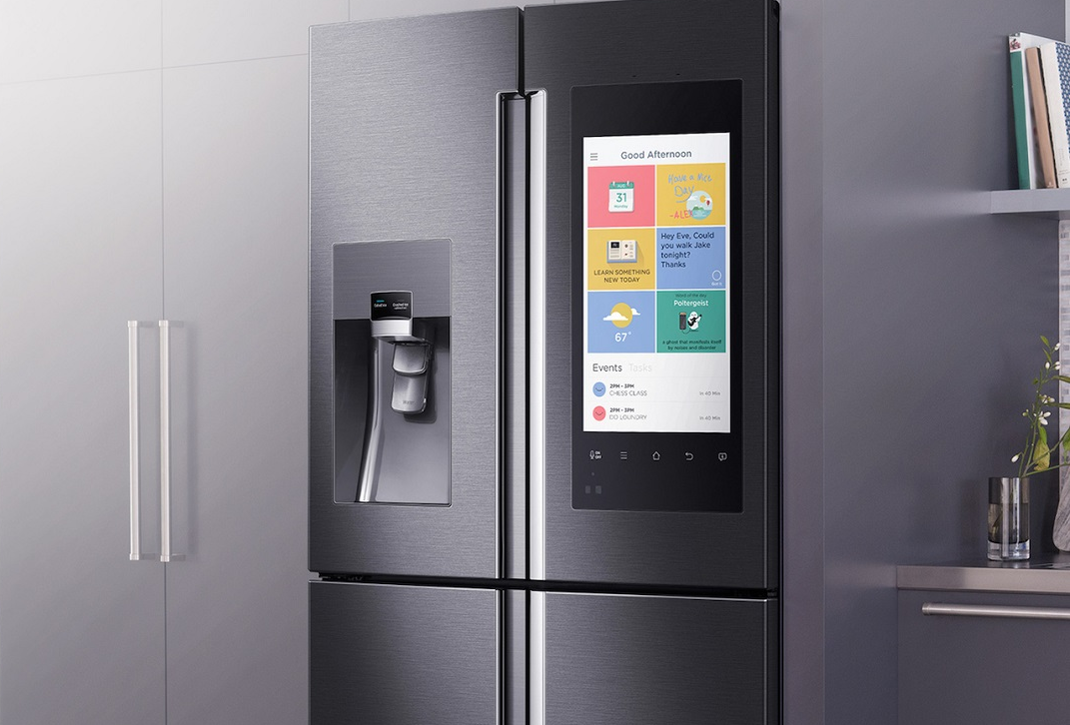
智能冰箱
一種能對冰箱進行智能化控制、對食品進行智能化管理的冰箱類型，例如，能自動進行冰箱模式調換，始終讓食物保持最佳存儲狀態，用戶可通過手機或電腦，隨時隨地了解冰箱裡食物的種類、數量、保鮮保質信息，可為用戶提供健康食譜和營養禁忌，可提醒用戶定時補充食品等。
Notes:
網址來源：https://kknews.cc/zh-tw/tech/obk85q.html
圖片來源：https://pixnio.com/zh/%E5%AE%A4%E5%86%85%E5%A4%96/%E5%86%85%E6%94%BF/%E5%AE%A4%E5%86%85-%E7%8E%B0%E4%BB%A3-%E7%82%89%E5%AD%90-%E5%86%B0%E7%AE%B1-%E5%AE%B6%E5%85%B7-%E6%88%BF%E9%97%B4-%E7%83%A4%E7%AE%B1%E5%8E%A8%E6%88%BF
影片來源：https://www.youtube.com/watch?v=TmTc03ufTc8

Slide 12
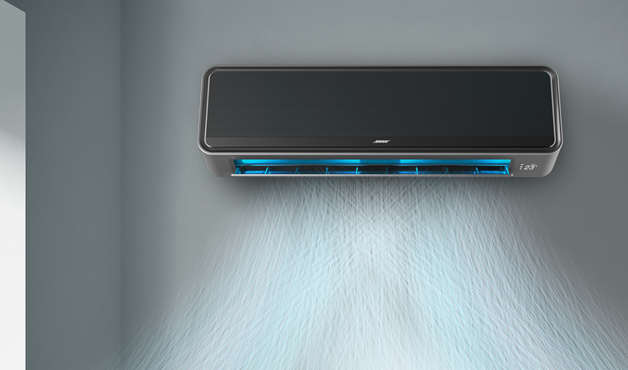
智能空調系統
能根據外界氣候條件，按照預先設定的指標對安裝在屋內的溫度、濕度、空氣清潔度進行分析、判斷、及時自動打開製冷、加熱、去濕及空氣凈化等功能。同時用戶還能通過手機等終端，在遠程對空調進行控制。
Notes:
網址來源：https://kknews.cc/zh-tw/tech/obk85q.html
圖片來源：https://search.creativecommons.org/photos/1bdbdd96-ba3a-4e40-a1fa-ee58560b2d96

Slide 13
智能燈控系統
居家氛圍一燈搞定 (02:11)
滿足各種情境需求:一鍵出門、劇場模式、睡眠模式、生活作息紀錄、虛擬圍欄、主動防盜。物聯網技術普及，包括蘋果、谷歌在內的平台品牌陸續出現，以至於家庭自動化平台配置也能直接藉由手機進行，讓智慧家庭變得更簡單。
Notes:
網址來源：https://www.sigmu.tw/articles/%E7%89%A9%E8%81%AF%E7%B6%B2%E6%99%BA%E6%85%A7%E7%87%88%E6%8E%A7%E7%B3%BB%E7%B5%B1%E6%96%B0%E6%99%82%E4%BB%A3%E3%80%8Csiri%E8%87%A5%E5%AE%A4%E7%87%88%E5%85%89%E6%89%93%E9%96%8B20%EF%BC%85%E3%80%8Dhttps://www.sigmu.tw/articles/%E7%89%A9%E8%81%AF%E7%B6%B2%E6%99%BA%E6%85%A7%E7%87%88%E6%8E%A7%E7%B3%BB%E7%B5%B1%E6%96%B0%E6%99%82%E4%BB%A3%E3%80%8Csiri%E8%87%A5%E5%AE%A4%E7%87%88%E5%85%89%E6%89%93%E9%96%8B20%EF%BC%85%E3%80%8D
圖片來源：https://search.creativecommons.org/photos/142fb0ca-b174-447c-a33f-d96e9bd391a1
影片來源：https://www.youtube.com/watch?v=aI7E45oqCG0

Slide 14
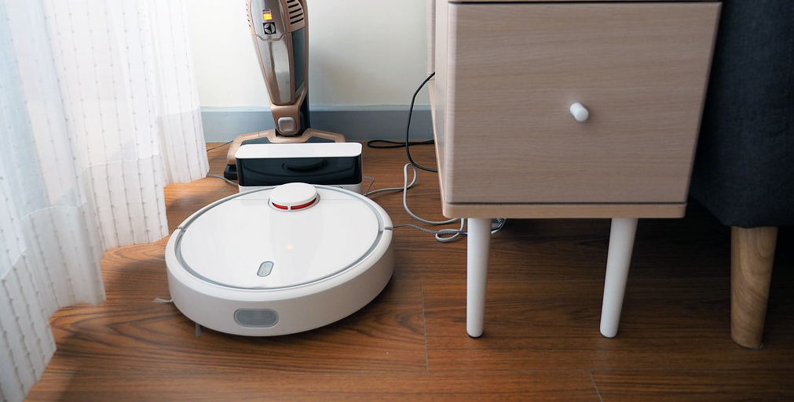
智能掃地機器人
智能感應全面潔淨 (01:29)
職地面清潔大小事，零死角一網打盡灰塵汙垢，甚至能掃能拖，舉凡沙發、床底下衝鋒陷陣，再智慧透過手機App設定排程、雲端掌控路線，任勞任怨落實每日上工，氣力耗完會自動返回充電。
Notes:
網址來源：https://www.sigmu.tw/articles/%E7%89%A9%E8%81%AF%E7%B6%B2%E6%99%BA%E6%85%A7%E7%87%88%E6%8E%A7%E7%B3%BB%E7%B5%B1%E6%96%B0%E6%99%82%E4%BB%A3%E3%80%8Csiri%E8%87%A5%E5%AE%A4%E7%87%88%E5%85%89%E6%89%93%E9%96%8B20%EF%BC%85%E3%80%8Dhttps://www.sigmu.tw/articles/%E7%89%A9%E8%81%AF%E7%B6%B2%E6%99%BA%E6%85%A7%E7%87%88%E6%8E%A7%E7%B3%BB%E7%B5%B1%E6%96%B0%E6%99%82%E4%BB%A3%E3%80%8Csiri%E8%87%A5%E5%AE%A4%E7%87%88%E5%85%89%E6%89%93%E9%96%8B20%EF%BC%85%E3%80%8D
圖片來源：https://www.flickr.com/photos/staystill1986/42806666700/in/album-72157673306819998/
影片來源：https://www.youtube.com/watch?v=krZix24v5lc

Slide 15
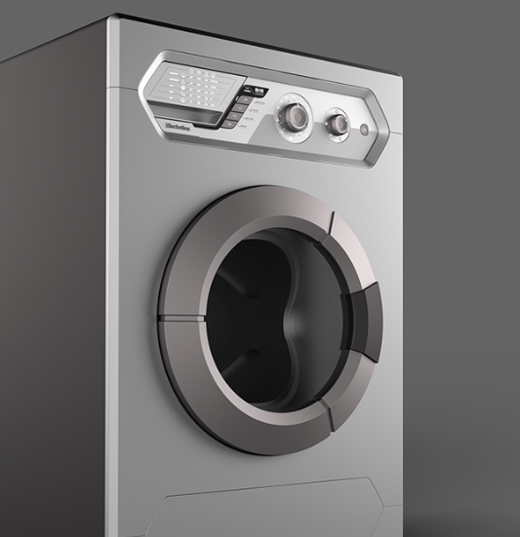
以洗衣機為例，當洗衣機連上網路，即可在衣服洗完之後，利用推播訊息主動通知使用者，以減少衣服被遺忘而未晾乾的情形。
智能洗衣機
Notes:
網址來源：https://www.2cm.com.tw/2cm/zh-tw/magazine/-MarketTrend/0DB0E80AC1B74D8E9D7CB1F3735DD58C
圖片來源：https://search.creativecommons.org/photos/f875fbe6-ae05-49b2-b1db-61013330ef2e

Slide 16
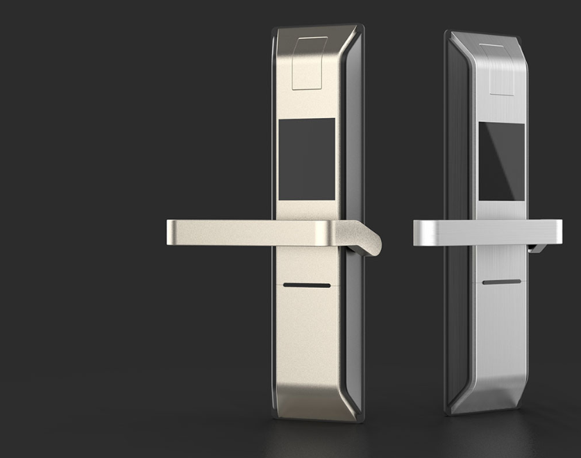
可以透過智慧型手機或悠遊卡、密碼等方式解鎖，不需要實體鑰匙即可使用。許多智慧門鎖還可以遠端操控或監控開鎖紀錄，能輕鬆管理人員進出。
智能門鎖
智能防護安全保護 (01:00)
Notes:
網址來源：https://www.2cm.com.tw/2cm/zh-tw/magazine/-MarketTrend/0DB0E80AC1B74D8E9D7CB1F3735DD58C
圖片來源：https://search.creativecommons.org/photos/bf1b5aa6-0308-4e08-a029-f52a7b1c31c6
影片來源：https://www.youtube.com/watch?v=vsOFQ5X6mmA

Slide 17
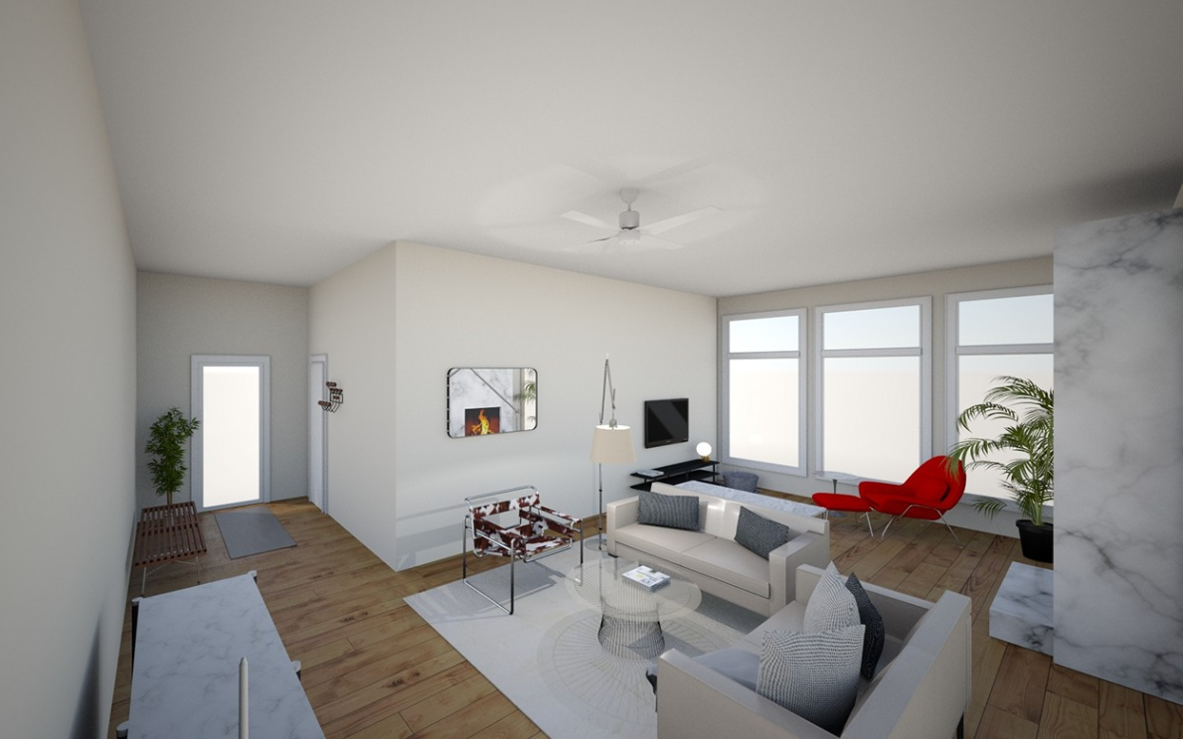
智能家電控制系統的系統特點
系統構成靈活 | 智能家居控制系統是由各個子系統通過網絡通信系統組合而成的。你可以把可以根據需要，減少或者增加子系統，以滿足需求。
操作管理便捷 | 所有設備可以通過手機，平板電腦，觸摸屏等人機接口進行操作，非常方便
場景控制功能豐富 | 可以設置各種控制模式，如離家模式，回家模式，下雨模式，生日模式，宴會模式，節能模式等，極大滿足生活品質需求。
信息資源共享 | 將家裡的溫度，濕度，乾燥度發布到網上，形成整個區域性的環境監測點，為環境的監測提供有效有價值的信息。
可以安裝 調試方便 | 即插即用，特別用無線的方式，可以快速部署系統。
Notes:
網址來源：https://kknews.cc/zh-tw/tech/k3xgznb.html
圖片來源：https://search.creativecommons.org/photos/166966aa-3045-43b7-a7f4-d947d01599ae

Slide 18
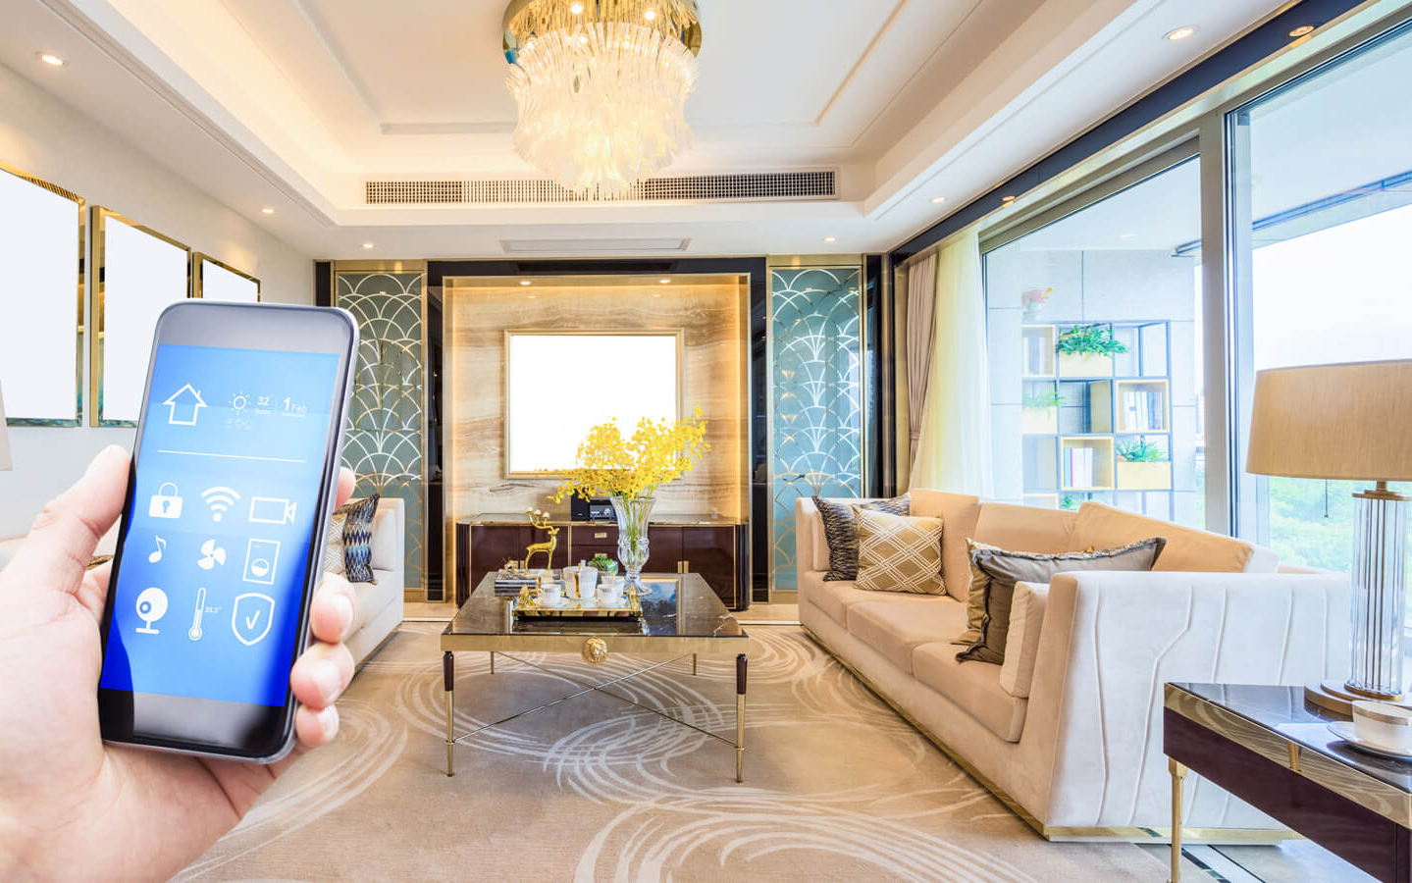
物聯網打造的數位家庭夢想，正一步步堆積能量、噴發，要用無法想像的互動聯繫智慧，全面守護居家安全、健康關懷、聲控起居，讓未來生活出現翻天覆地改變！
Notes:
網址來源：https://magazine.chinatimes.com/novainfo/20171016003885-300702
圖片來源：https://search.creativecommons.org/photos/ddacd964-aa52-4d55-a0aa-123bde068ab2

